Slide 1


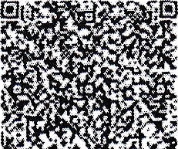


ДЕРШЛІКСЛУАБА
ДЕРЖАВНА СЛУЖБА 3 ЛІКАРСЬКИХ ЗАСОБІВ
ТА КОНТРОЛЮ ЗА НАРКОТИКАМИ У КІРОВОГРАДСЬІІІЙ OЬc'IAC 11
вул. Преображенська, 2, м. Кропивннцький, 25006, тел ‹|зпкс: t05221 32-14-4 1. e-mail: 1s ov , 1stt ://mdl Код € ДPNOУ 37G59505
Керівникам та У повноваженим особа›і
лптечних тл меди чних 'sак.1кдів
і}З0ВОГДЯДСЬКОі' OF.3 ЯСТЇ
До уваги Уповноважемих осіб!
Надасмо розпо|зядження Дсржавної служби України з лікарсь ких засос›іп та конт волю за наркотиками щодо заборони обігу лікарського засобу.
За наявності, вказаних у ро:іпоря зжс нн i .зі _{каlзс} ьk и х mdcг›бiв, н›ві і‹››і ii ri i ,Цс}эж.i i ii
службу з лікарських засобів та контролю за наркотиками у К іровоградськііі tзбilac ri ›о вжиті заходи щодо виконання розпорядження.
Інформацію надавати на паперових носіях поштою, за адресою: ау.1. Пуеображенсь ка, 2, м. Кропивницький, 231306, з додатками:
а) при вміщенні R карантин ,зодастьс я копія прибутковоі’ накла,лноі‘;
б) при поверненні постачальнику додаються: когня П]ЭИЙ TN€)BO1’ lJclKJl0ДNtll‘;
копія накла;tноі‘ нd іовс{энс i іія
в) у випадку передачі відходів лікарського засобу на у гилізаіщо a6o знаш еш iя, у двотижневий строк поінформувати Державну служСу з лікарських засобів та контроіно за наркотиками у Кіровоградській області та надати копію прибуткової накладної.
При наступних поставках лікарських засобів, вказаних у ро зпорядженнях, суй’г к г господарювання повинен вжити заходія пІо,зо запобlганпя при абання, реалі за н ii‘ та
застосування лікарськи х зассзбі в. зазначе нгі х у _{Po'i} іюря,зженнях
Держлікслужби, відповіді в письмовому вигляді надавать не потрібно.
Одночасно нагадусмо, що з розпорядженнями та листами Держлікслужби можна ознайомитися на офіційному вебсайті Державної служби України з лікарських засобів та контролю за наркотиками (https://www.dls.gov.uъ) в розділі РОЗІЈОРЯДЖ k ННЯ ДЕРЖЛІКСЛУЖБИ.
Додаток: Копія розпорядження Державної службм України з лікарських засобів та контролю эа наркотиками від 14.04.2026 Х 192-001.2/002.0/17-26 на I арк..
НачалЬниК CЛУж6и
Лілія ПАН ФІсЈОВА
Остапенко Валентина 32 14 41

Slide 2






ДЕРЖАВНА СЛУЖБА УКРАЇНИ 3 ЛІКАРСЬКИХ ЗАСОБІВ ТА КОНТРОЛЮ ЗА НАРКОТИКАМИ
(Держлікслужба)
DlД
Керівникам суб'сктів господарювання, які займаються реалізацісю, зберіганням i застосування м лікарських засобів
Керівникаи територіальних органів Держлікслужби
РОЗПОРЯДЖЕ ННЯ
Відповідно до Конституції України, статеи 15, 22, 55 Закону України
«Основи законодавства України про охорону здоЈзов'я», статеи 15, 21 Закону України «Про лікарські засоби», Положеиня нро Держаsну службу України з лікарських засоfiів та контролю за наркотиками, затвердженого постановою Кабінету Міністрів України від 12.08.20 15 N!-! 647, Порядку здійснення державного контролю за якістю лікарських засобів, що ввозяться в Украіну, затвердженого постановою Кабінету Mi ністрів України від 14.09.2005 № 902, пункту 3.2.1 Порядку встановлення заборони (тимчасової заборони) та поновления обігу лікарс ьких засобів на території України, затвердженого наказом Міністерства охорони здоров'я України від 22.11.20 11 N‹ 809, зареестровагіим в Міністерстві юстиtlіі’ У краі'ни 30.01.2012 N•! I 26/20439, Порядку контролю якості лікарсhких засобів під час оптової га роздрібноі’ торгівлі, затвердженого наказом Мін істерства охорони здоров'я України від 29.09.20 l4 № 677, заЈзеестрованим в Міністерстві юстиції Украіни 26.11.2014 за N•• i 515/26292, Правил утилізації та знищення лікарських засобів, затверджених наказом Міністерства охорони здоров’я України від 24.04.20 i 5 N› 242, зареестрованим в Міністерстві юстицlі Украіни від 18.05.201 5 за N' 550/26995, на п ідставі надходження термінових повідомлень від Державноі’ служби з .чікарських засобів та контролю за наркотиками у Киі'вській
області
від 10.04.2026 N••N• 253-01 .2/03.0/06.1 l —26, 254—0 I
лікарських засобів та
наркотиками
Кіровоградській
області
№289 '02. 12-26 від 15.04.2026
негативних висновків щодо якості вUt 05.04.2026
M2 Держлікслужба
№192-001.2/002.0/17-26 від 14.04.2026

Slide 3
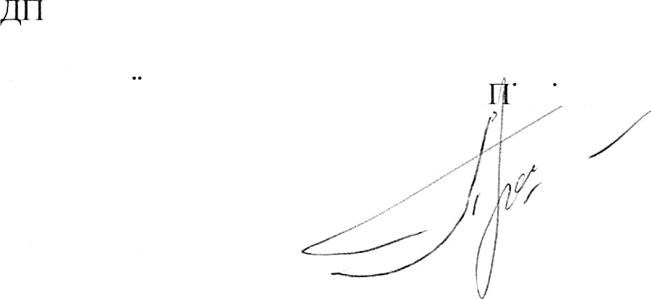
лабораторії стосовно невідповідності вимогам методів контролю якості за показником «Опис» та вимогам ДФУ 2.3. Таблетки, вкриті оfiолонкою, серій 1136055, 1136056 ЛОТАР‘, таблез ки, вкриті плівковою оболонкою, по 100 мг; по 15 таблеток у блістері; по 2 блістери у картонній коробці, виробництва АЛКАлоїд Ад Скоп'г, Республіка Гlівнічна Македонія (реестраційне посвідчення N:• UA/11210/0 1/02):
ЗАБОРОНЯ Ю реалізацію, збері гання та застосу вання серій 1136055,
1136056 лікарського засобу ЛОТА Р", таблетки, вкриті плівкояоіо
оболонкою, по 100 мг; по 15 таблеток у блістері; по 2 блістери у карз онній коробці, виробництва АЛКАЛОЇД АД Скоп'с, Республіка Чівніч на Македонія (ресстраційне посвідчення N› UA/11210/01/02).
Cy6’ектам та застосування розпорядження,
господарювання, які здійснюютв реалізацію, зберігання лікарс ьких засобів невідкладно, п ісля одержання даного
перевірити наявність вищезазначених cepi й лікарс ького
засобу, вжити ’заходи щодо вилучення ïx з обігу шл яхом повернення постачальнику/вироfiнику a6o знищення, про що повідомити територіальний орган Держлікслужби. У разi знищення відходів препарату в двотижневий строк направили до територіального органу Держлікслужби копію акта про знищення відходlв лікарс ького засобу. При наступних поставках лі карс вкого засобу cy6’скт нос подарювання повинен вжити заходів щодо запобігання придбанню, реал ізаціі та застосуванню cepi й л iкарсы‹ого засобу, наведених в даному розпорядженні.
Контроль за виконанням даного розпорядження здійснюютв територіальні органи Держлікслужби на відповідній території.
Невиконання даного розпорядл‹ення тягне за собою відповідальність згідно з чин ним законодавством України.
Koпiï даного розпорядження направлен i: Міністерство охорони здоров'я Украі‘ни;
«Державний експертний центр Мініс герства охорони здоров'я
Украі'ни»;
АЛКАЛОІ Д АД Скоп’г, Республ іка
івні чн
Заступник Голови
Та рас П POHIB

